Slide 1
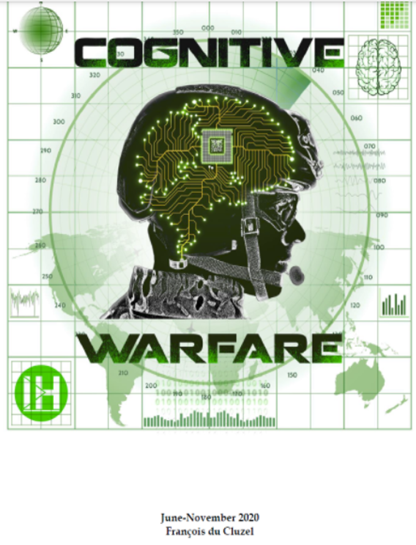
Online-Treffen von FriedensAttac 11. Jänner 2022, 18 Uhr Jeder Mensch eine Waffe? NATO plant COGNITIVE WARFARE Peter Fleissner

Slide 2
Überblick
Kalter Krieg wird heißer
Neue Art von Krieg wird geplant
Beispiele und Fallstudien
Zukünftige Entwicklungen
Kritik und Diskussion
Quellen: https://www.innovationhub-act.org/content/cw-documents

Slide 3
Kriegsgefahr wächst
Während wir mit der Corona-Pandemie beschäftigt sind, nimmt die Gefahr eines Krieges zu.
Die NATO-Staaten betreiben eine Politik der Sanktionen und Embargos, die von medialer Propaganda und militärischen Provokationen unterstützt wird.
Die USA haben wichtige Abrüstungsverträge wie
ABM (Begrenzung von antiball. Raketenabwehrsystemen),
INF (Mittelstrecken-Nuklearstreitkräfte-Vertrag) und
OpenSkies (Wechselseitige Luftraumüberwachung)
aufgekündigt.
Der Weltraum und die Arktis werden Schritt für Schritt stärker militärisch genützt.
Die gegen Russland und China gerichteten Manöver werden aggressiver.
Eine neue Phase des Wettrüstens ist im Gange.

Slide 4
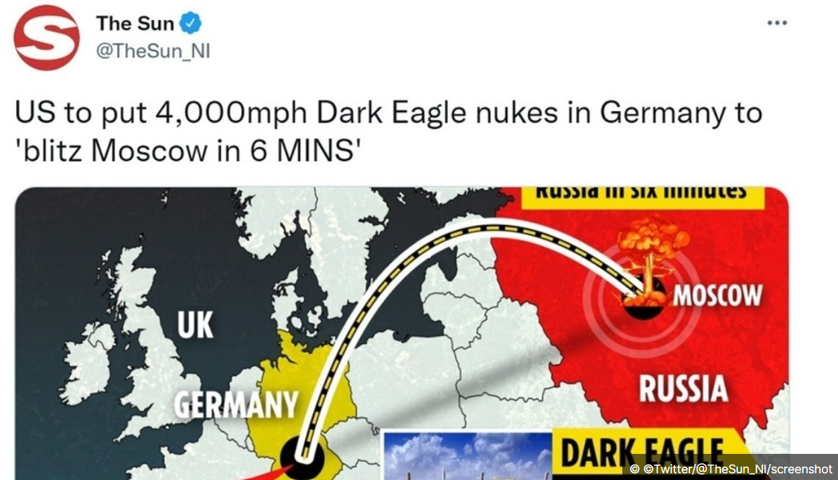
Neueste Momente des Wettrüstens: Hyperschallraketen
Neue russische Hyperschallrakete Zirkon (atomar aufrüstbar) erreicht bis Mach 9 (11.000 km/h). Während des Anflugs flexibel steuerbar und von den Raketenabwehrsystemen kaum zu eliminieren.
Russlands neuestes Luftabwehrsystem S-550 soll hochfliegende Raumfahrzeuge, Raketen und Hyperschall-raketen abschießen können.

Slide 5
Kognitive Kriegsführung: NATO-Zitate
„Jede/r soll zu einer Waffe werden!“
„Menschen sind die umkämpfte Domäne“
„Das Gehirn wird zum Schlachtfeld des 21. Jahrhunderts“
„Zum ersten Mal wird es im Krieg nicht mehr um entblößte Körper gehen, sondern um entblößte Gemüter“,
um damit „der Gesellschaft und nicht nur dem Militär zu schaden“
Quelle: www.innovationhub-act.org/sites/default/files/2021-03/Cognitive%20Warfare.pdf

Slide 6
NATO-Definitionen zur kognitiven Kriegsführung
Es geht der NATO darum, die Art und Weise zu kontrollieren oder zu verändern, wie Menschen auf Informationen reagieren.
„Kognitive Kriegsführung ist eine Strategie, die darauf abzielt, die Denkweise einer Zielbevölkerung zu verändern - und damit auch ihr Handeln.“ (Oliver Backes und Andrew Swab vom Harvard Belfer Center, Dezember 2019)
„Es geht darum, den Feind dazu zu bringen, sich selbst von innen heraus zu zerstören und ihn unfähig zu machen, sich unseren Zielen zu widersetzen oder sich ihnen zu entziehen.“
„Kognitive Kriegsführung ist die Veränderung der öffentlichen Meinung durch eine externe Instanz, mit dem Ziel der Beeinflussung der öffentlichen und/oder staatlichen Politik oder der Destabilisierung von Regierungsmaßnahmen und/oder Institutionen.“
Quelle: www.innovationhub-act.org/sites/default/files/2021-01/20210122_CW%20Final.pdf
Quelle: Cognitive Warfare.pdf (innovationhub-act.org)

Slide 7
Ziele
Die kognitive Kriegsführung verfolgt im Kern die gleichen Ziele wie jede andere Art der Kriegsführung, nach dem Motto von Carl von Clausewitz:
"Krieg [ist] ein Akt der Gewalt, um den Feind zu zwingen, unseren Willen zu tun".
Im Gegensatz zum traditionellen Krieg (kinetischer Krieg) nicht primär auf einer physischen Ebene. Daher wird keine physische Gewalt eingesetzt.
„Es geht darum, den Feind dazu zu bringen, sich selbst von innen heraus zu zerstören und ihn unfähig zu machen, sich unseren Zielen zu widersetzen oder sich ihnen zu entziehen.“

Slide 8
Zielgruppen
Ganze Bevölkerungen
Bevölkerungsgruppen
einzelne Führungskräften in Politik, Wirtschaft, Religion und Wissenschaft, aber auch weniger bekannte
gesellschaftliche Führungspersönlichkeiten wie Influencer und Identity entrepreneurs, die nicht unbedingt großen Einfluss in politischen oder wirtschaftlichen Institutionen haben, aber in der Lage sind, eine Verbindung zu den einfachen Mitgliedern ihrer Zielgesellschaft herzustellen.
Quelle: www.innovationhub-act.org/sites/default/files/2021-03/Cognitive%20Warfare.pdf, p. 12

Slide 9
Destabilisierung
Störung der Organisation und Einheit der Menschen einer Bevölkerung und ihrer Institutionen, indem Spaltungen innerhalb von Bevölkerungsgruppen verstärkt oder neue Ideen eingeführt werden, damit Gruppen gegeneinander ausgespielt werden und die Polarisierung wächst.
Die Folgen:
drastischer Rückgang der Produktivität und
Verlust der Zusammenarbeit zwischen Menschen. Die Menschen sind zu sehr mit internen Problemen beschäftigt und können sich weniger auf das Erreichen gemeinsamer Ziele konzentrieren.

Slide 10
Strategien der Destabilisierung
● Verstärkung der Polarisierung
● Wiederbelebung von kontroversiellen
Bewegungen/Themen
● Delegitimierung der Regierung/Führung
● Isolierung von Einzelpersonen/Gruppen
● Störung wichtiger wirtschaftlicher Aktivitäten
● Störung der Infrastruktur
● Verwirrung der Kommunikation

Slide 11
Beispiele für Destabilisierung
Destabilisierung durch Verwirrung:
Öffentlicher Diskurs über den Ursprung des Covid-Virus
Destabilisierung durch Spaltung:
geleakte e-mails vertieften Konflikt in der Demokratischen Partei zwischen Hilary Clinton und Bernie Sanders
Destabilisierung durch Wirtschaftssanktionen:
Verdeckte Operationen gegen Chiles Allende-Regierung:
Stolz meldet das NATO-Papier: „Als Ergebnis dieser Einflussnahme wurde die chilenische Regierung durch ein kapitalistisches Regime gestürzt, ohne dass dafür jemals amerikanische Beamte verantwortlich gemacht wurden. Durch die Umsetzung einer schädlichen Wirtschaftspolitik hat Amerika die Denkweise einer ganzen Bevölkerung verändert, ohne auch nur einen Finger zu rühren“.

Slide 12
Beispiel Chile
Beispiel: das Allende-Regime in Chile. Die amerikanische öffentliche Meinung war gegen eine offene Gewaltanwendung gegen die chilenische Regierung. Es wurde schnell entschieden, dass der beste Weg um die chilenische Regierung zu stürzen, wäre, die Schuld für den Niedergang der Nation auf die minderwertige sozialistische Politik zu schieben. Die amerikanische Regierung verfolgte einen zweigleisigen Ansatz zur Destabilisierung die Regierung in Chile zu destabilisieren, indem sie sowohl die chilenische Wirtschaft als auch die Gesellschaft angriff. Der wirtschaftlichen
Angriffe umfassten eine Vielzahl von Faktoren. Die amerikanische Regierung beendete alle privaten amerikanische Investitionen, neue und alte. Außerdem nutzte die amerikanische Regierung ihre beispiellose Macht auf der Weltbühne, um die internationalen Finanzinstitutionen an der Finanzierung chilenischer Operationen zu hindern. Dies hatte entscheidende Auswirkungen auf das chilenische Leben, da Chiles wichtigster Industriezweig, das Kupfer, von amerikanischen multinationalen Konzernen dominiert wurde [27].

Slide 13
Beeinflussung
Interpretation und Verständnis der Umwelt der Zielpersonen werden manipuliert, damit die Zielgruppe für ein bestimmtes Thema gewonnen wird:
Ein Angreifer lenkt die Handlungen der Zielpersonen in eine Richtung, die seiner Sache zugute kommt. .
Den größten Einfluss erzielen Angreifer, wenn sie einen Konsens in der Bevölkerung erreichen, der zu einem Paradigmenwechsel führt.
Zielpersonen können auch gegen die eigenen traditionellen Ideen aufgebracht werden, mit denen sie aufgewachsen sind.

Slide 14
Strategien der Beeinflussung
● Förderung extremistischer Ideologien
● Manipulation der Überzeugungen der Zivilbevölkerung
● Kontrolle wichtiger wirtschaftlicher Aktivitäten
● Regulierung von Regierungsmaßnahmen
● Beeinflussung oder Delegitimierung von Wahlen
● Zivilisten für Beeinflussung von Randgruppen rekrutieren
● Dissens unterdrücken
Quelle: www.innovationhub-act.org/sites/default/files/2021-03/Cognitive%20Warfare.pdf

Slide 15
Beispiele für Beeinflussung
Al-Qaida:
Die Wiedergewinnung der Größe des islamischen Staates
2. Beeinflussung der Politik der USA durch China
Nach der Methode „Haltet den Dieb“ wird China als potentieller Angreifer identifiziert
3. US-Kongresswahlen 2016
2020 veröffentlichte der US-Senat einen Bericht, in dem es heißt: "Der Ausschuss stellte fest, dass die russische Regierung eine aggressive, vielschichtige Anstrengung unternahm, um das Ergebnis der Präsidentschaftswahlen 2016 zu beeinflussen oder zu versuchen, es zu beeinflussen"

Slide 16
Blick in die Zukunft
Bedrohung der kognitiven Kriegsführung liegt lt. NATO in ihrem zukünftigen Potenzial.
Wichtiger Kriegsschauplatz für die kognitive Kriegsführung: soziale Medien mit Milliarden von NutzerInnen.
Nur Staaten verfügen über genügend Ressourcen (die NATO zitiert einen sowjetischen Überläufer aus 1984)
Die Erkenntnisse der Neurowissenschaften, der Psychologie und der Soziologie stecken noch in den Kinderschuhen, sie müssen für den kognitiven Krieg genützt werden.
Für die NATO-Länder ist die kognitive Kriegsführung schwieriger als für andere, da „die Freiheiten, die den Bürgern der NATO-Mitgliedstaaten gewährt werden“, berücksichtigt werden müssen.

Slide 17
Weitere Bedrohungen: 1.Medienplattformen
Soziale Medienplattform TikTok aus China mit erstaunlichen algorithmischen Eigenschaften:
Jedes Video wird jenen NutzerInnen angeboten, die sich am ehesten mit dem Inhalt beschäftigen, indem sie ihn kommentieren, liken, teilen oder nur ansehen.
Hauptziel eines solchen Algorithmus: die Maximierung der Verweildauer und der Werbeeinnahmen.
Beispielloser Erfolg: TikTok selbst muss Hinweise einfügen, um die Zuschauer daran zu erinnern, regelmäßig zu schlafen oder sich vom Dienst abzumelden.

Slide 18
TikTok kann in kurzer Zeit Untergruppen für die verschiedensten Zwecke aufstellen: Geld sammeln, Demos und Protestaktionen planen, Bürgerinitiativen vorantreiben usw.
Wenn nicht TikTok, dann würde eine andere Social-Media-Plattform irgendwann über ein ähnliches Niveau der algorithmischen Technologie verfügen.
Algorithmische Empfehlungen sind jedoch nicht die einzige Möglichkeit, "virale" Inhalte zu produzieren.
„Superuser“ sind eine Alternative: populäre Personen, die als Verbindungspunkt für viele andere Personen mit einem begrenzteren sozialen Kreis dienen.

Slide 19
Bedrohung 2: Deepfakes
Durch „Gesichtstransplantationstechnologie“ gefälschte Videos können die Illusion erzeugen, dass eine Person irgendetwas tut oder sagt, obwohl dies erfunden ist.
Diese Videos können sehr überzeugend sein.
Die Technologie wird im Laufe der Zeit immer besser.
Beispiel: Selbstmord durch Vergiftung eines ägyptischen 17-jährigen Mädchens
https://www.nach-welt.com/verhaftungen-in-agypten-nach-selbstmord-eines-madchens-wegen-internet-schanden-people/

Slide 20
Bedrohung 3: Cyberangriffe erzeugen institutionelles Unbehagen und Misstrauen
Vorhandene Behauptungen, dass Krankenhäuser, Schulen etc. Einzelpersonen diskriminieren, könnten dazu genützt werden, diese Überzeugungen zu verstärken.
Die Forschung zeigt bereits, dass, sobald Informationen verfälscht werden, die Menschen das Vertrauen in das gesamte Dokument oder System verlieren.
Man kann sich vorstellen, wie diese Auswirkungen verstärkt werden, wenn die Fake-News-Berichte behaupten, dass es sich um absichtliche Aktionen seitens der Regierung handelt. Das Misstrauen kann sich auf Krankenhäuser, auf Banken und sogar auf das Gerichtssystem ausbreiten. Wenn die Zielbevölkerung sorgfältig ausgewählt wird, könnte dies schnell das ohnehin prekäre Vertrauen der Menschen in staatlich beeinflusste Institutionen haben.

Slide 21
Bedrohung 4: Biologische und therapeutische Emotionsmanipulation
Transkranielle Magnetstimulation (TMS): eine Methode, bei der Magnetfelder werden derzeit zur Stimulation von Nervenzellen eingesetzt, um die Symptome von Depression zu behandeln.
Die transkranielle Gleichstromstimulation (TDCS) ist ein verwandter Bereich, bei dem elektrischer Strom an die Kopfhaut angelegt wird.
Bedrohung 5: Implantationstechnologie und Designerdrogen
Implantation elektrischer oder opto-genetischer Stimulatoren in das Gehirn zur Erzeugung von gefaktem Angstgedächtnis
Synthetische Designerdrogen können so hergestellt werden, dass sie unglaublich süchtig machen. Einen Prominenten an eine Droge zu binden, ist ein überzeugender Anreiz.
.

Slide 22
Illegale Übung in Nova Scotia
September 2020: Parks Canada warnt in einem gefälschten Brief vor herumstreunenden grauen Wölfen. Die Tiere wären in der Gemeinde freigelassen worden.
Viele Einwohner Nova Scotias glaubten, dass Wölfe frei herumlaufen, und das Landwirtschaftsministerium der Provinz musste öffentlich darauf reagieren.
Das Militär entschuldigte sich für seine Fälschung und bezeichnete die Übung als Fehler.
(N.B.: Psychologische Operationen sind innerhalb des Landes illegal)
Quelle: www.nytimes.com/2020/10/16/world/americas/nova-scotia-wolves-military.html

Slide 23
Die NATO lädt zum Mitmachen ein
Herbst 2021: Kanada war Gastgeber eines internationalen NATO-Innovationswettbewerbs.
»Diese Veranstaltung […] lädt nicht-traditionelle innovative Denker aus allen 30 NATO-Mitgliedsstaaten ein, Wege zur Sicherung des kognitiven Bereichs gegen Angriffe aufzuzeigen. Unabhängig davon, ob Sie in einem Start-up-Unternehmen, in der Wissenschaft oder in einem etablierten kleinen/mittleren Unternehmen tätig sind, sucht die NATO nach neuen Technologien und Maßnahmen, mit denen die Bedrohung durch Angriffe auf den Verstand bekämpft werden kann. Internationale Sichtbarkeit und Preisgelder können Ihnen sicher sein. Kommen Sie mit Ihren inspirierendsten Ideen. Nehmen Sie an unserem Wettbewerb teil!«
www.canada.ca/en/department-national-defence/maple-leaf/defence/2021/11/defending-canada-cognitive-warfare.html

Slide 24
Kritik
Voraussetzung: Freund – Feind Denken. Die Frage „Wer ist der Feind und aus welchen Gründen“ bleibt offen.
Kooperation wird gar nicht angedacht.
Zivilbevölkerung wird in die Kriegsführung nicht nur indirekt (ökonomische, ökologische, soziale, psychologische Kriegsfolgen), sondern direkt eingebunden
Es gibt keine internationale Regulierung der Kriegsführung
„Haltet den Dieb!“ Es besteht die Gefahr, dass die eigene Angst vor gegnerischen Maßnahmen die eigenen Maßnahmen erst erzeugt (Selffulfilling Prophecy)

Slide 25
Danke für Ihre Aufmerksamkeit
Kontakt:
fleissner@peterfleissner.at

